Slide 1
Estadística II
I UNIDAD: Distribución muestral de la media y proporciones, cálculo de la media, varianza y desviación estándar, para poblaciones finitas e infinitas.

Slide 2
Palabras claves
Muestreo,
Probabilidad,
Muestra,
Distribución de probabilidades,
Distribución normal,
Media, varianza,
Desviación estándar,
Error estándar,
Etapas de un estudio científico,
Proporción,
Pruebas de hipótesis,
Parámetros,
Estadísticos,
Estimación de parámetros,
Distribución muestral

Slide 3
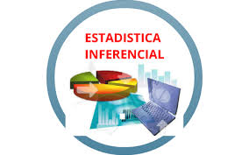
Inferencia Estadística
Conceptos básicos
¿Qué perseguimos?
Elaborar una distribución muestral de medias y distribución muestral de proporciones. Calcula la media, varianza y desviación estándar con poblaciones infinitas y finitas para ambas distribuciones.
Distribución de estadísticos muestrales

Slide 4
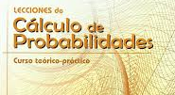
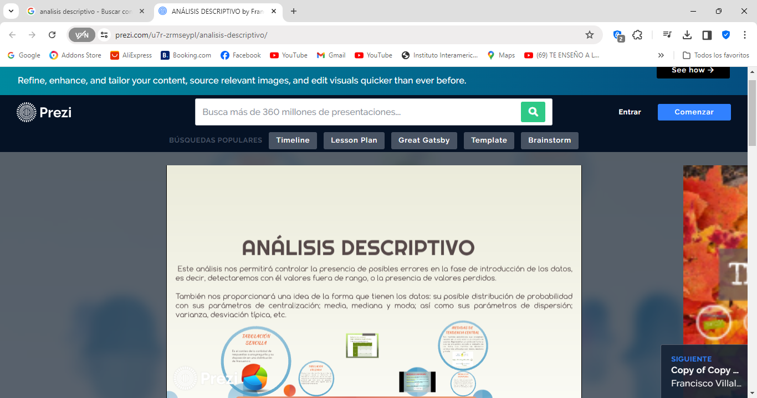
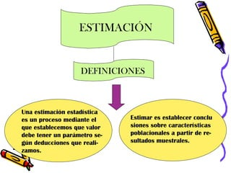

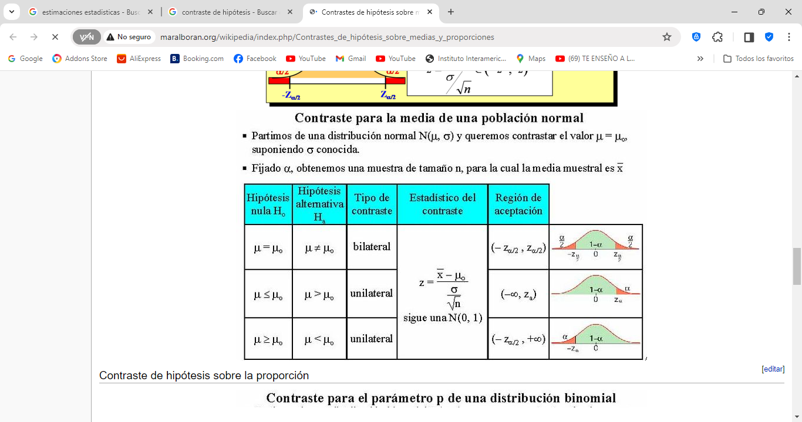
Contraste de hipótesis

Slide 5
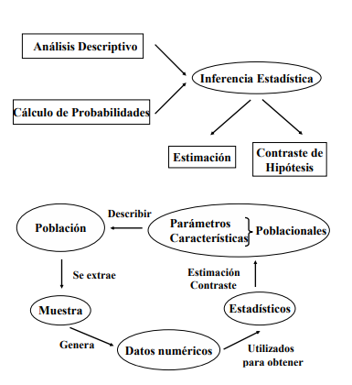

Slide 6
Población: “Conjunto de elementos en los que se observa alguna característica común”
Observaciones: “Valores que toma la característica observada en cada elemento de la población”
Parámetro: “Característica numérica que describe una variable observada en la población”
Muestra: “Conjunto de unidades representativas de una población”
Estadístico: “Función de los valores de la muestra”

Slide 7
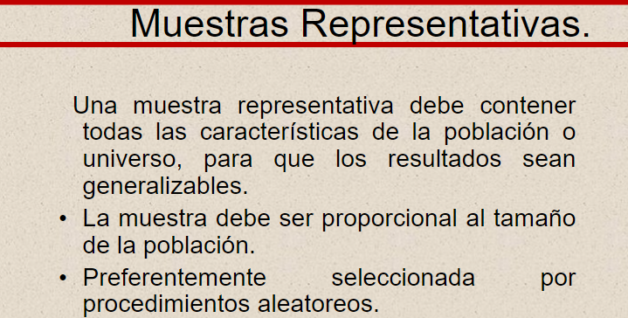

La muestra debe ser representativa de la población para extraer conclusiones validas sobre esta población.
La muestra debe ser aleatoria

Slide 8
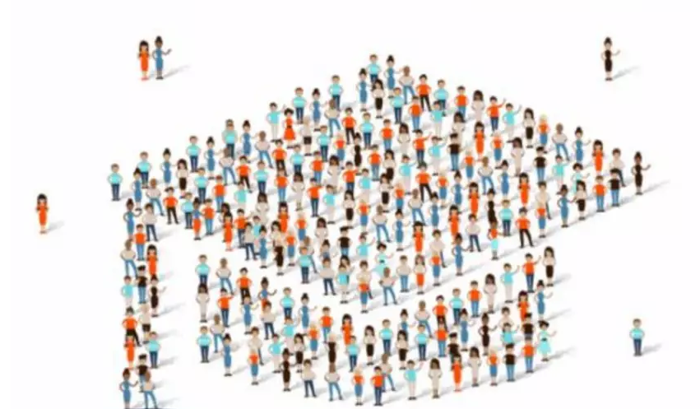
El tamaño que tiene una población es un factor de suma importancia en el proceso de investigación estadística, y este tamaño vienen dado por el número de elementos que constituyen la población, según el número de elementos la población puede ser finita o infinita.
*Población finita
Es aquella cuyo elemento en su totalidad son identificables por el investigador. Ejemplo el número de estudiante del Núcleo San Carlos de la Universidad Nacional Experimental Simón Rodríguez.
*Población Infinita
Es aquella cuyos elementos es imposible tener un registro identificable. Por ejemplo; el conjunto de todos los números positivos.

Slide 9
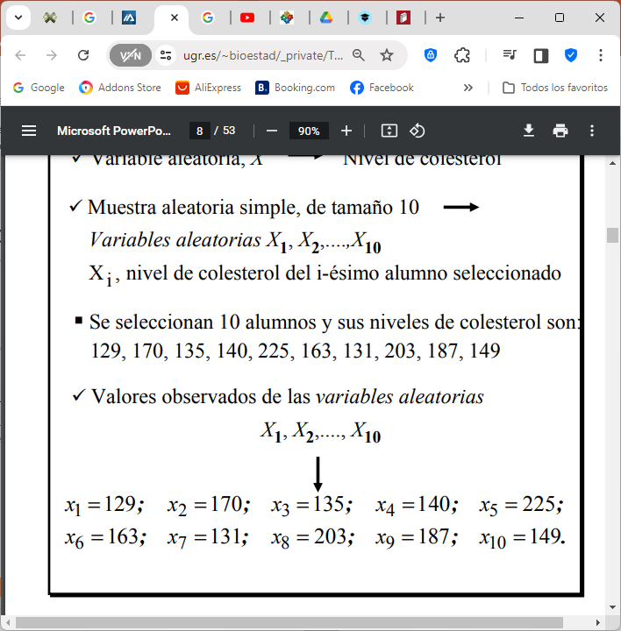
Concepto de estadístico y distribución muestral
Ejemplo en poblaciones finitas
En un instituto se quiere realizar un estudio sobre el nivel de colesterol de los alumnos. Para ello, se decide extraer una muestra aleatoria simple de tamaño 10
Población: Alumnos del instituto
Variable aleatoria, X --------- Nivel de colesterol
Muestra aleatoria simple, de tamaño 10
Variables aleatorias X1, X2,....,X10
Xi , nivel de colesterol del i-ésimo alumno seleccionado.
Se seleccionan 10 alumnos y sus niveles de colesterol son: 129, 170, 135, 140, 225, 163, 131, 203, 187, 149
Valores observados de las variables aleatorias X1, X2,...., X10

Slide 10
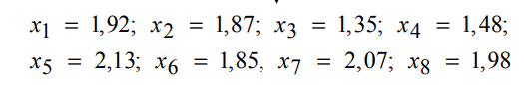
Concepto de estadístico y distribución muestral
♦ Ejemplo en poblaciones Infinitas
Se analizan muestras de agua de un río para estudiar el índice de diversidad de especies. Este índice se utiliza para medir el efecto de una perturbación, como la contaminación del agua, en seres vivos. Puede determinarse la diversidad de la población antes y después de la perturbación. Si el índice tras la perturbación es mucho mas pequeño indica que la perturbación ha tenido efectos negativos. Para esto, se decide extraer una muestra aleatoria simple de tamaño 8
Población: Posibles análisis del agua 9
Variable aleatoria, X ----------------- Índice de diversidad
Muestra aleatoria simple --- --- Variables aleatorias X1, X2,...., X8.
Xi :”Índice de diversidad del i-ésimo análisis realizado
Se realizan 8 análisis y sus índices de diversidad son:
1.92; 1.87; 1.35; 1.48; 2.13; 1.85; 2.07; 1.98
Valores observados de las variables aleatorias X1, X2,...., X8

Slide 11
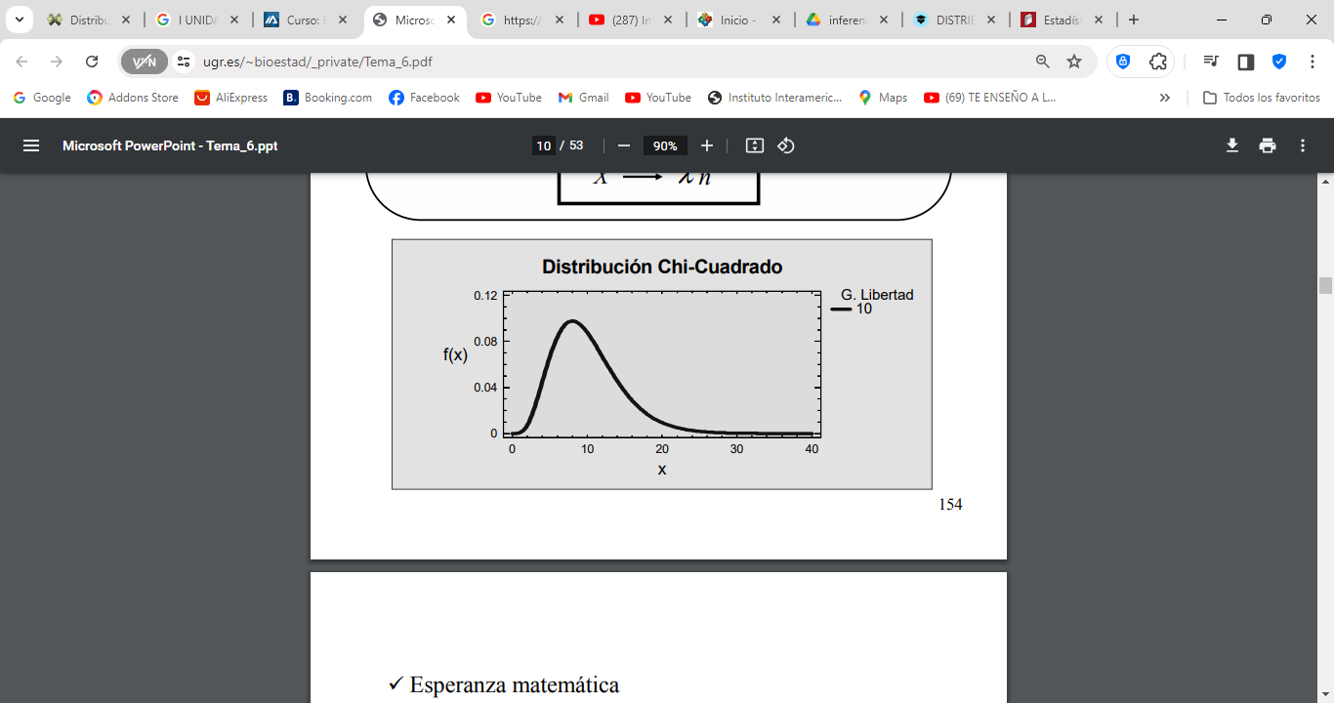
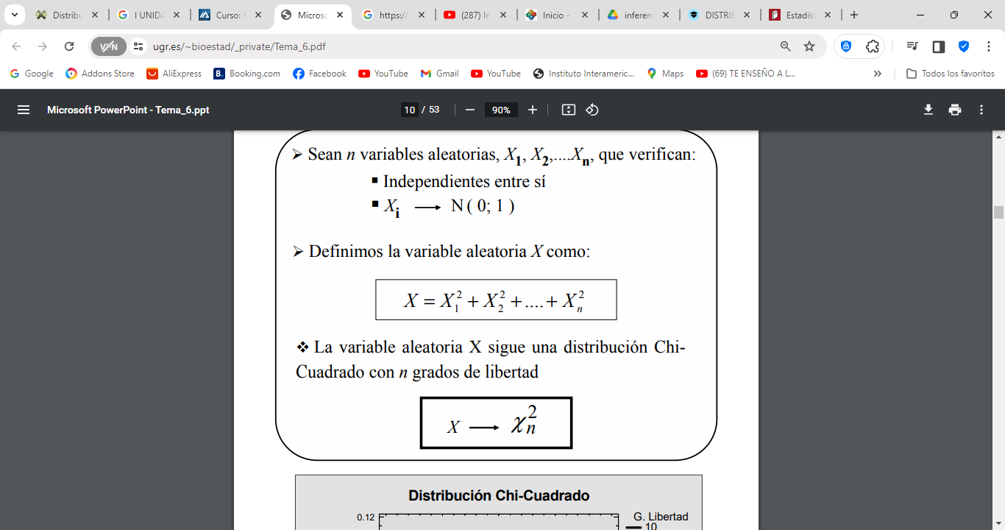
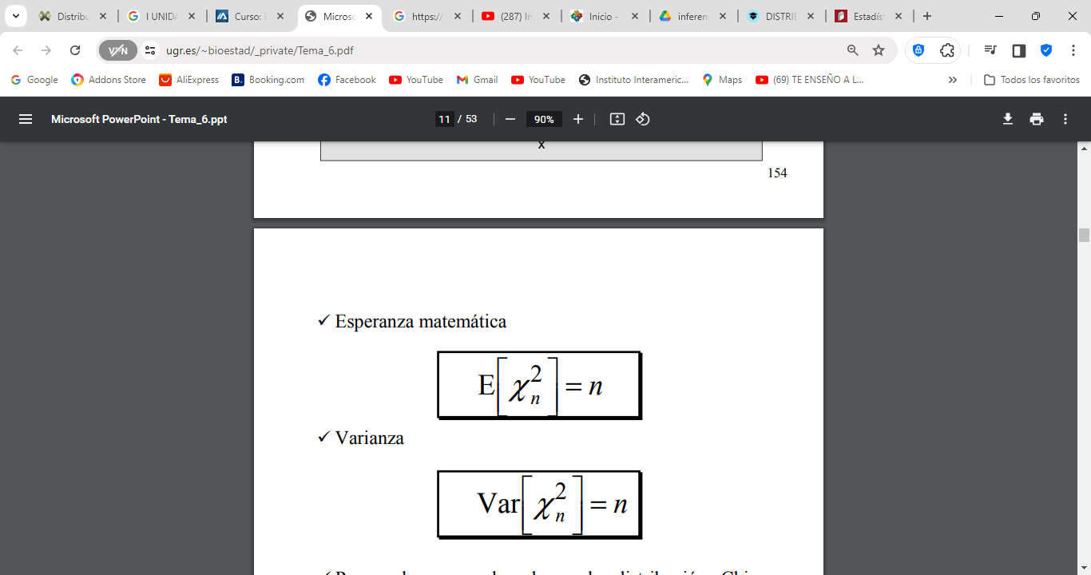
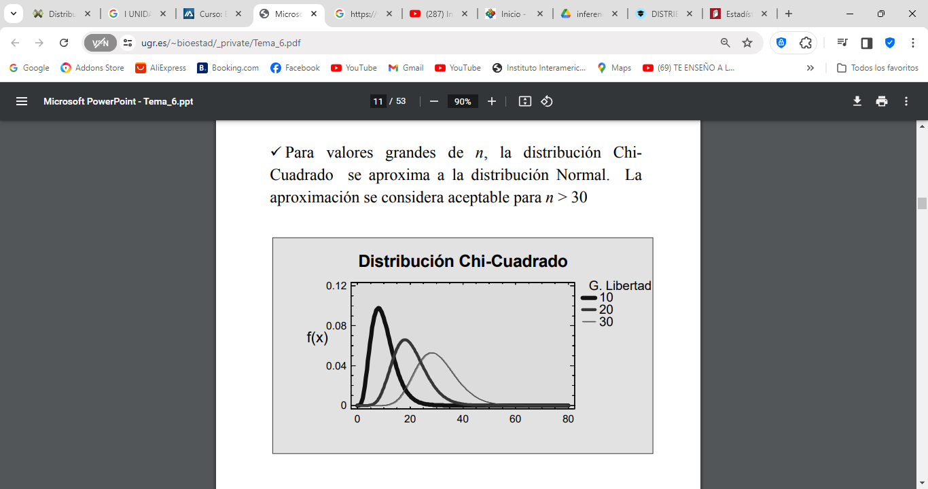
Distribuciones asociadas al muestreo
Distribución Chi-Cuadrado
Para valores grandes de n, la distribución ChiCuadrado se aproxima a la distribución Normal.
La aproximación se considera aceptable para n > 30

Slide 12
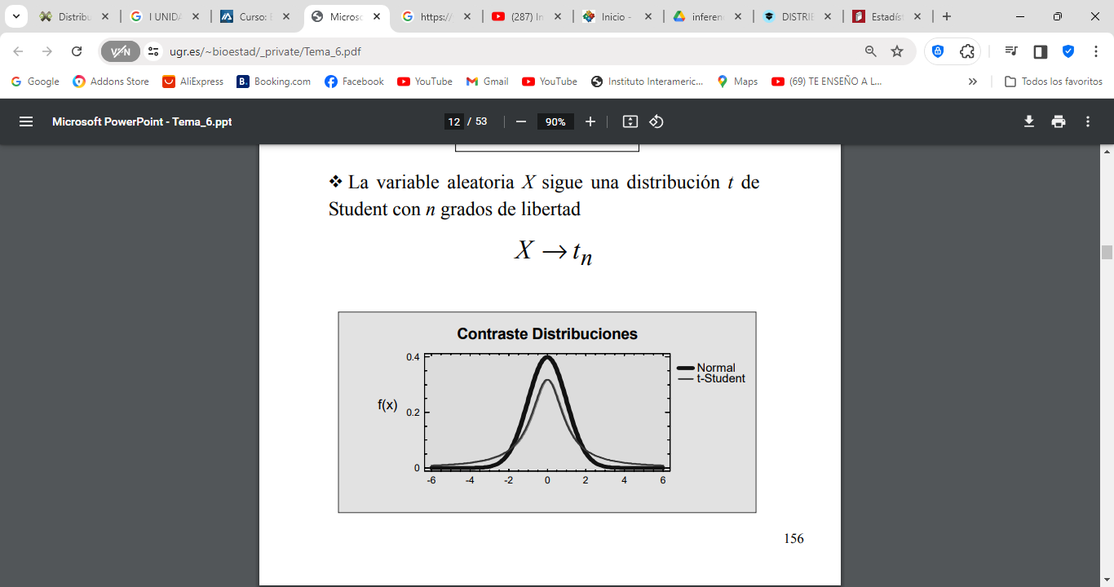
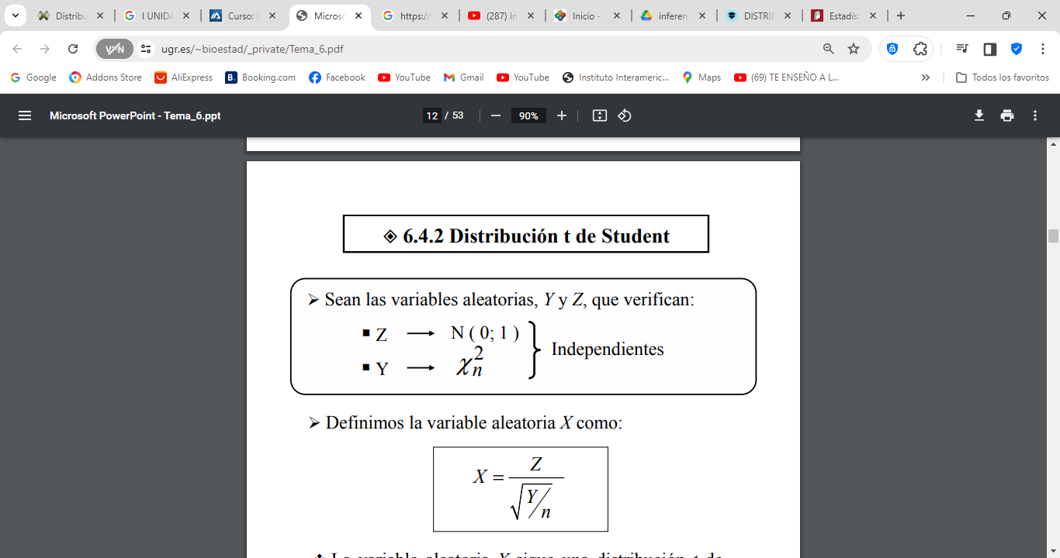
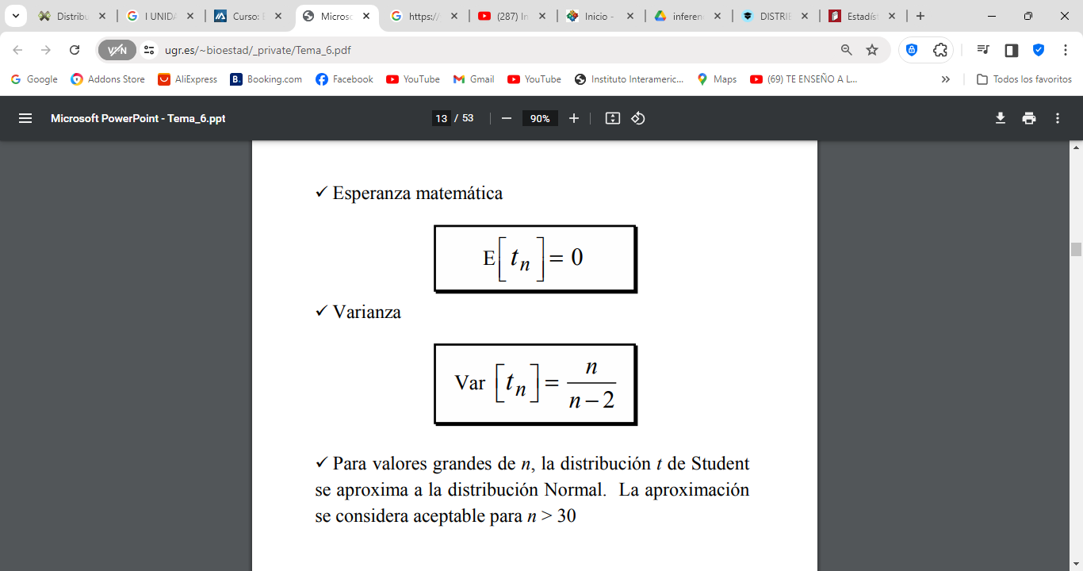
Distribución t de Student
Distribuciones asociadas al muestreo
Para valores grandes de n, la distribución t de Student se aproxima a la distribución Normal. La aproximación se considera aceptable para n > 30

Slide 13
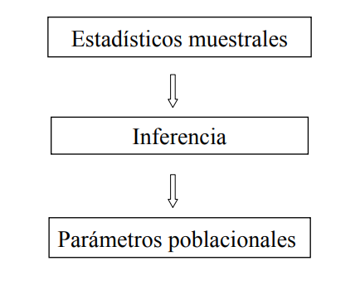
Distribución de estadísticos muestrales( D. de un estimador)
Estadístico: “Una función de los valores de la muestra”. Es una variable aleatoria, cuyos valores dependen de la muestra seleccionada. Su distribución de probabilidad, se conoce como “Distribución muestral del estadístico”.
Sea una población donde se observa la variable aleatoria X. Esta variable X, tendrá una distribución de probabilidad, que puede ser conocida o desconocida, y ciertas características o parámetros poblacionales

Slide 14
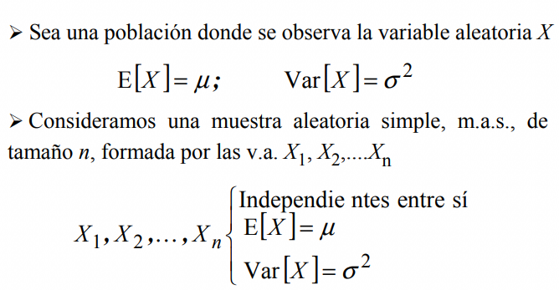

Slide 15
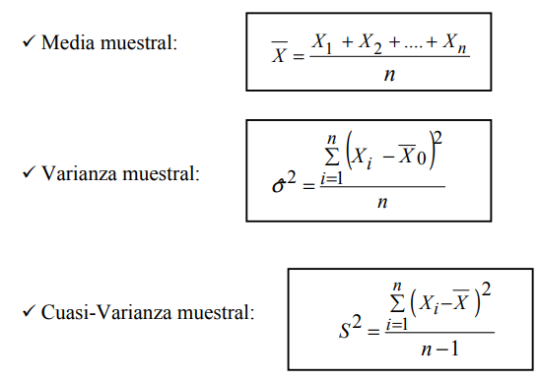
Definimos los siguientes estadísticos muestrales:

Slide 16
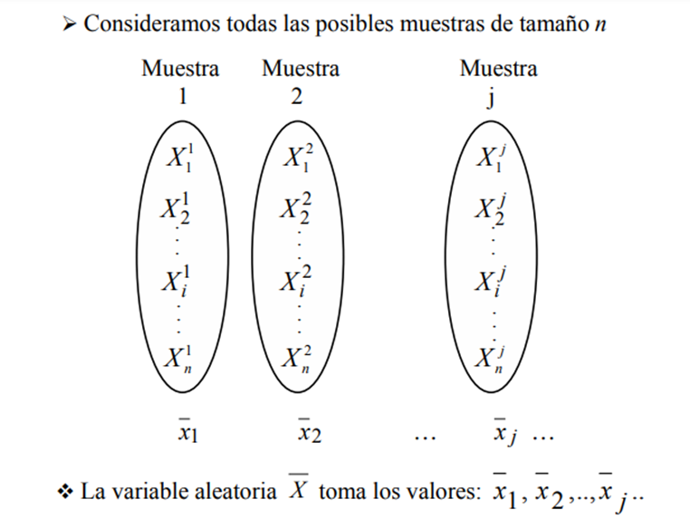
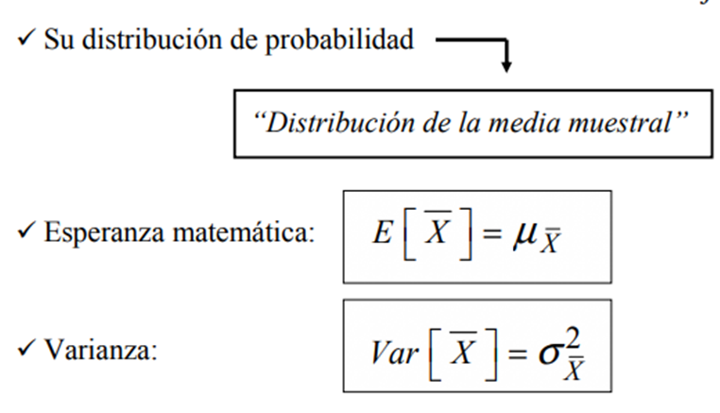
Distribución muestral de un estimador :
A partir de aquí utilizaremos la teoría de la probabilidad en la obtención de instrumentos que facilitan inferencia de parámetros.
Supongamos que tenemos un estimador de cualquier parámetro de cierta población consideremos todas las muestras posibles de tamaño n que pueden seleccionarse de esa población y calculemos para cada muestra un estimador del parámetro. A partir de estas estimación es podemos obtener una distribución de probabilidad del estimador, que será llamado distribución del estimador.
Es precisamente la media y la varianza de la distribución muestral de estimador lo que nos ayudará a conocer las propiedades deseables de un estimador para hacer mejores inferencias sobre los parámetros.

Slide 17
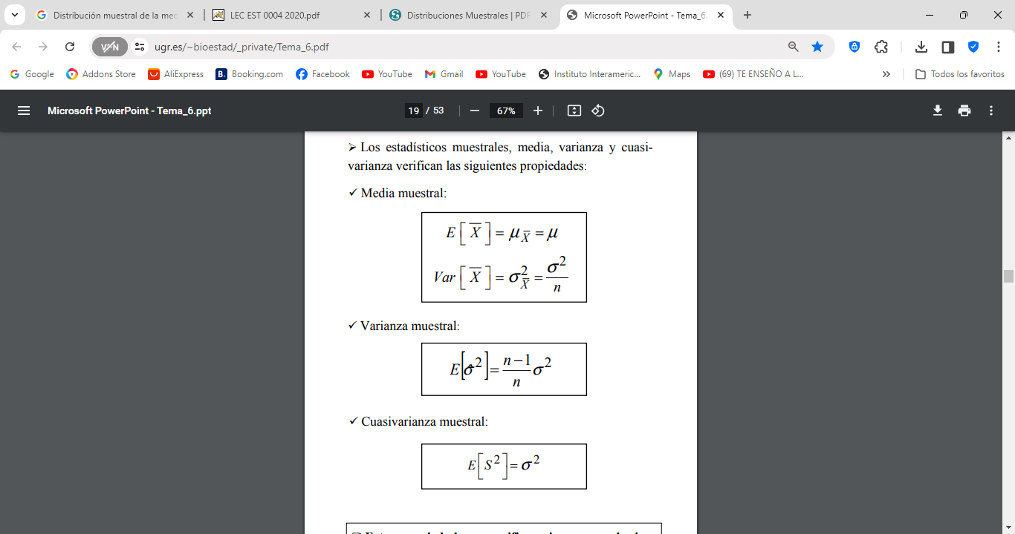
Estas propiedades se verifican siempre, cualquiera que sea la distribución de la variable X

Slide 18
2. Consideremos la población compuesta por 5 representantes de ventas y el numero de seguros de fida que vendieron el mes pasado
X representa el números de seguros vendidos.
Construya la distribución poblacional de X gráficamente

Slide 19
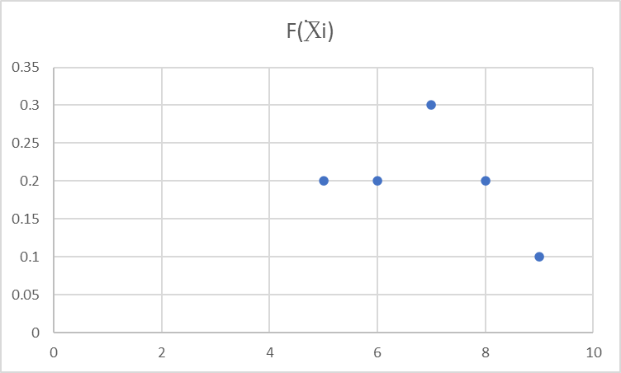
Considerando todas las muestras posibles de tamaño dos que pueden seleccionarse sin reposición y sin orden de la población construya la distribución muestral X representándola gráficamente.
Seleccionado todas las muestras posibles de tamaño n=2 de la población de tamaño N=5 y calculando para cada una su media muestral.
Cuántas muestras posibles hay ? 5C2
Cuántas muestras posibles hay ?

Slide 20
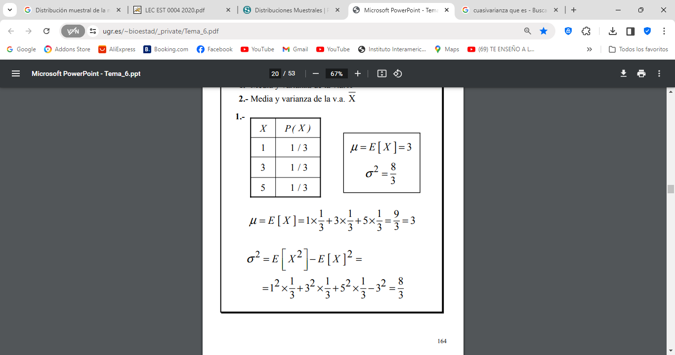
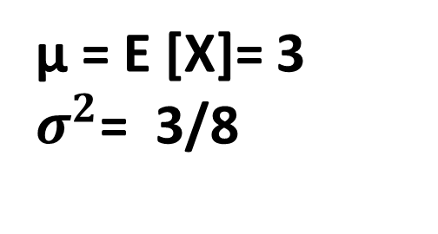
Ejemplo en poblaciones infinitas
Sea una v.a. X con valores: 1, 3, 5.
Consideramos una m.a.s. de tamaño 2.
Obtener:
1.- Media y varianza de la v.a. X
2.- Media y varianza de la v.a. X
µ = E [X]= 3
$σ^{2}$= 3/8

Slide 21
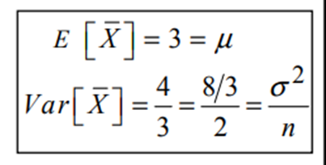
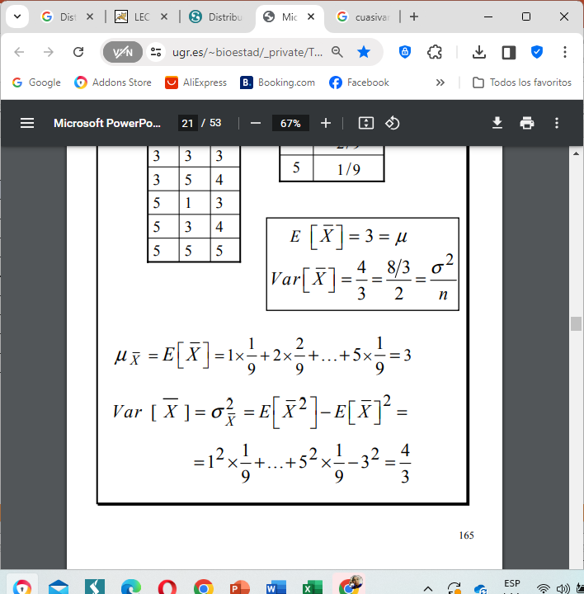

Slide 22
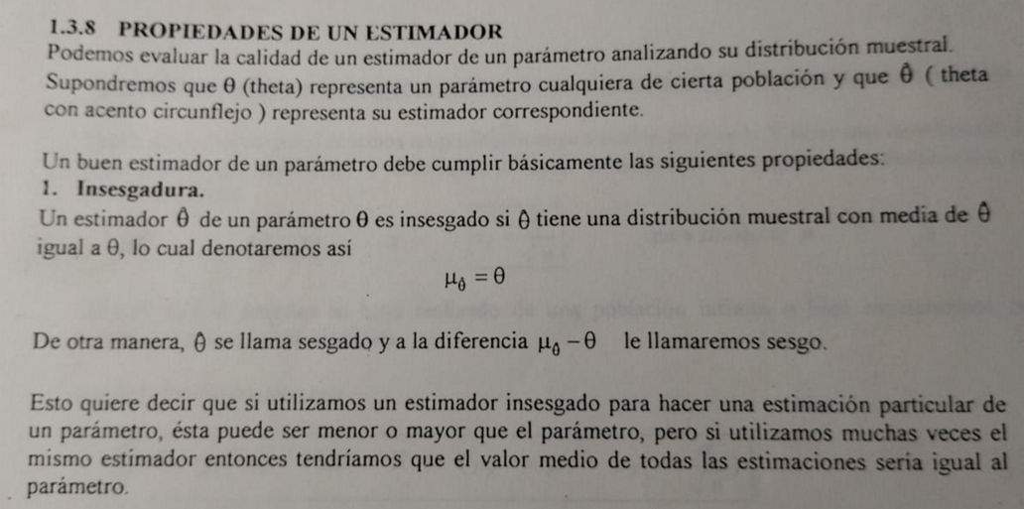
Propiedades de un estimador

Slide 23
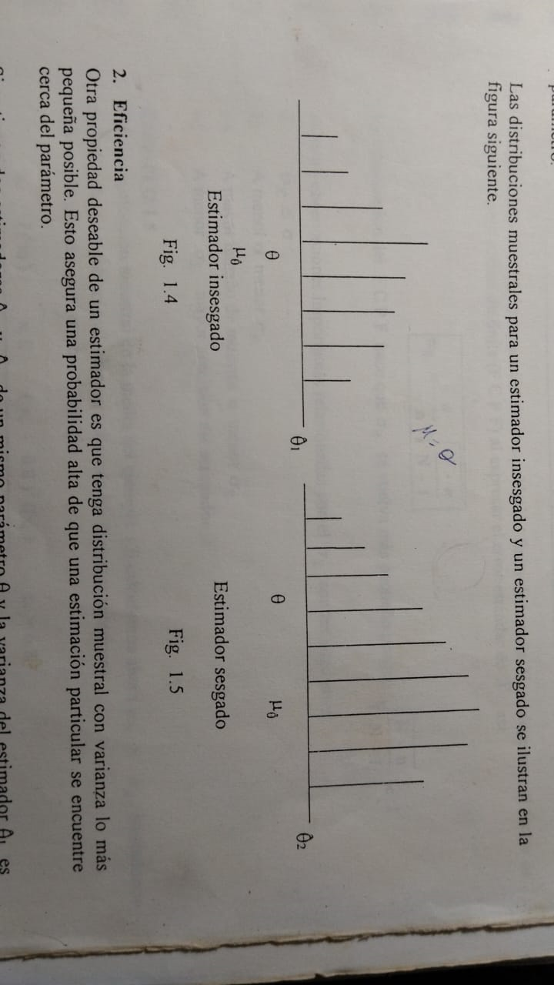
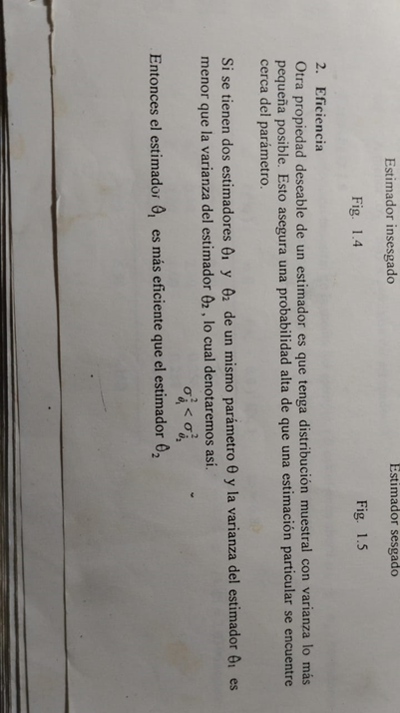

Slide 24
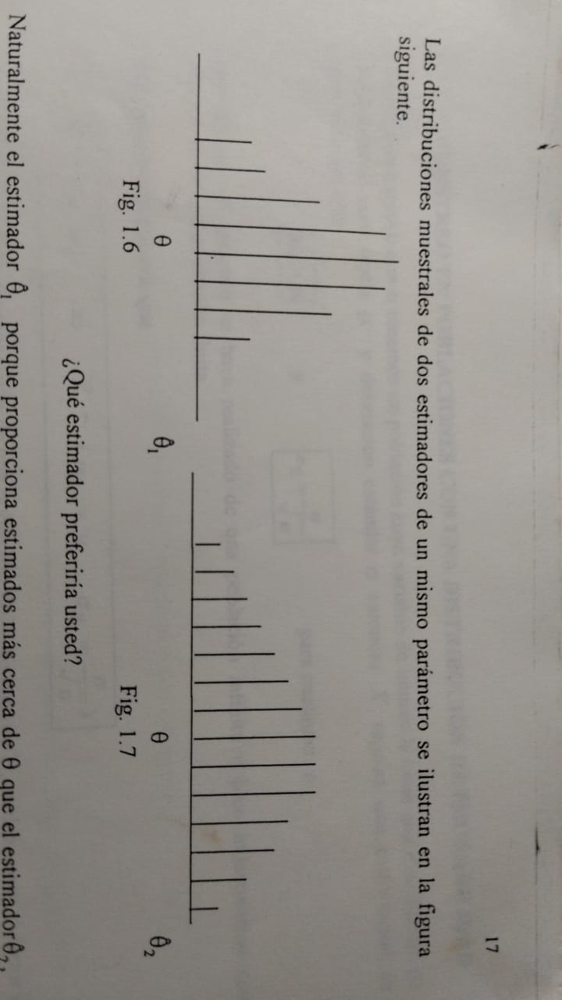
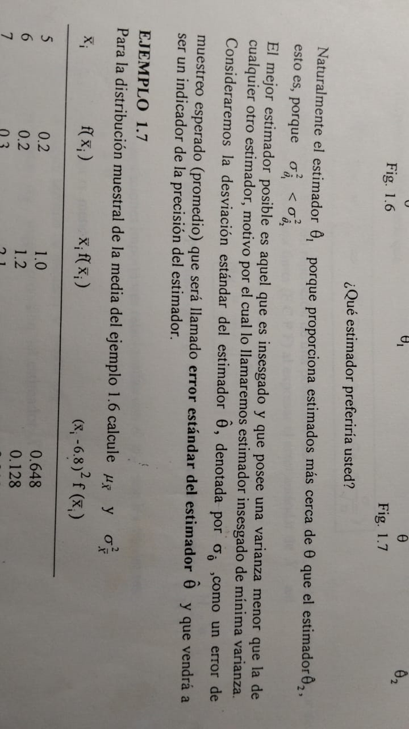
Qué estimador preferirán?
Naturalmente el estimador 01 porque proporciona estimados mas cercanos a $θ_{1}$, que el estimador $θ_{2}$. esto porque $σ_{θ_{1}}<σ_{θ_{2}}$

Slide 25
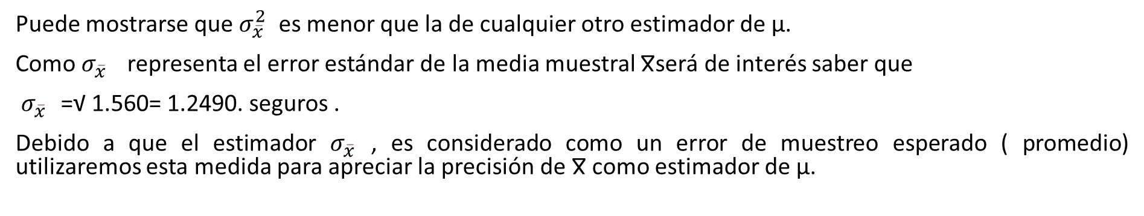
Para la distribución muestral del ejemplo de los seguros calcule $μ_{\overline{x}}$ y $σ_{\overline{x}ⅈ}^{2}$
Puede mostrarse que $σ_{{\overline{x}}_{}}^{2}$es menor que la de cualquier otro estimador de µ.
Como $σ_{{\overline{x}}_{}}^{}$ representa el error estándar de la media muestral Ⴟserá de interés saber que
$σ_{{\overline{x}}_{}}^{}$=√ 1.560= 1.2490. seguros .
Debido a que el estimador $σ_{{\overline{x}}_{}}^{}$, es considerado como un error de muestreo esperado ( promedio) utilizaremos esta medida para apreciar la precisión de Ⴟ como estimador de µ.

Slide 26
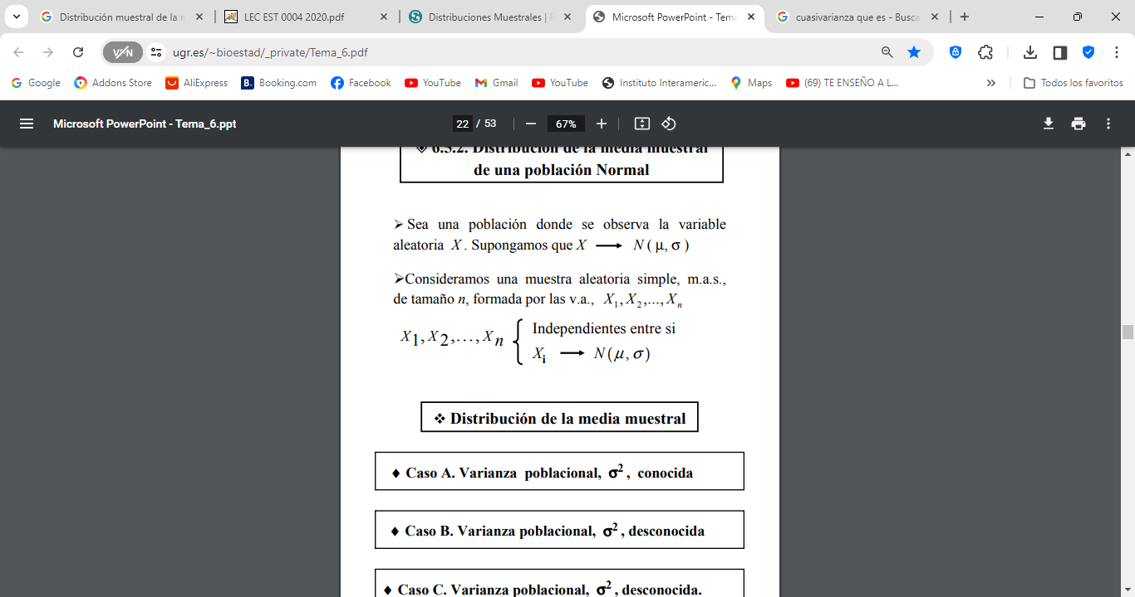
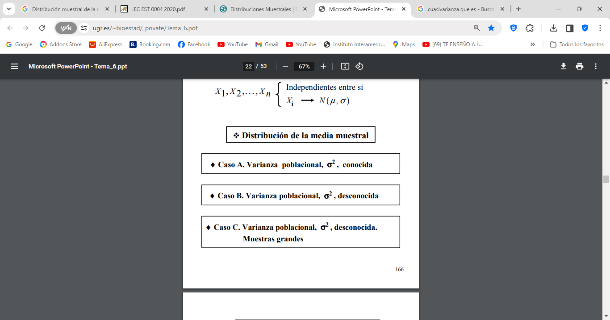
Distribución de la media muestral de una población Normal

Slide 27
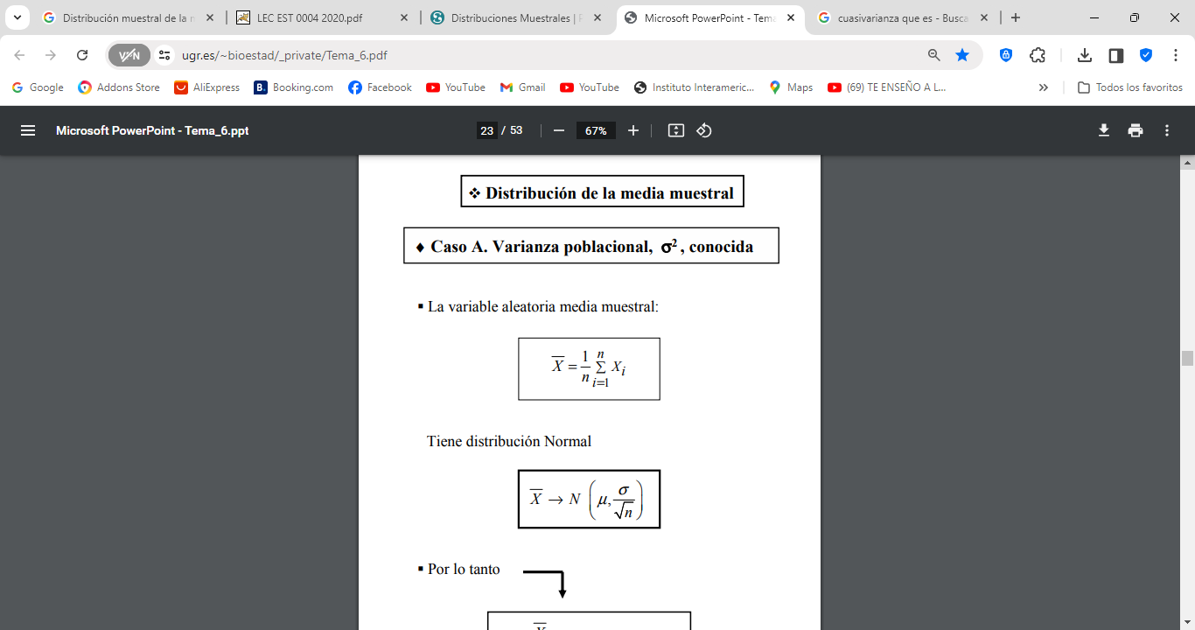
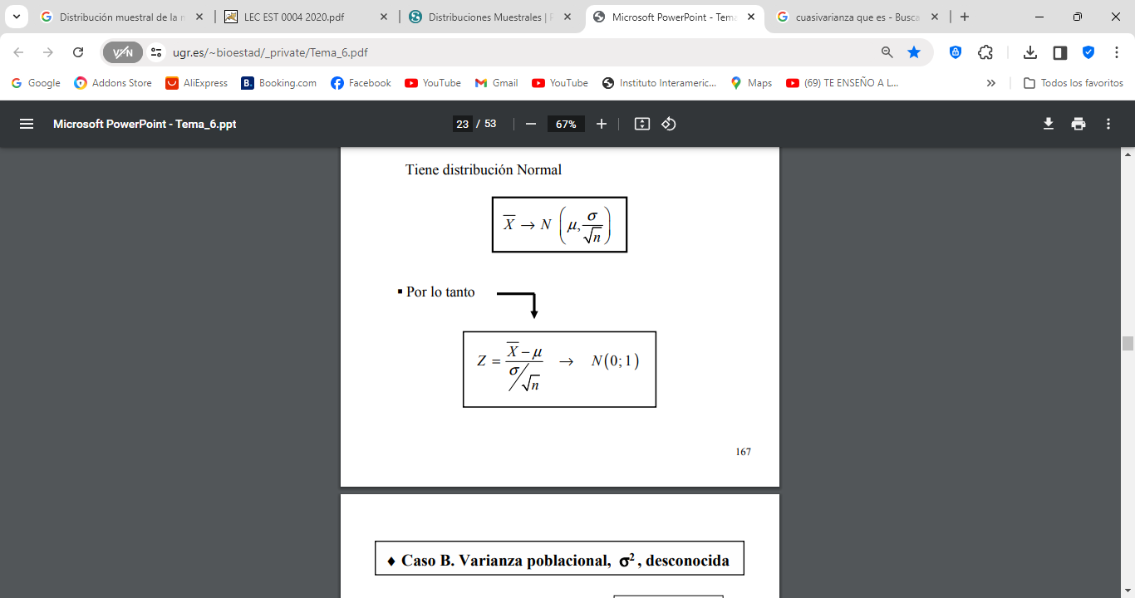

Slide 28
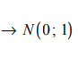
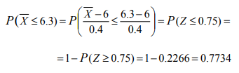
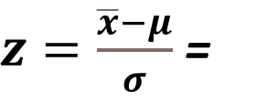
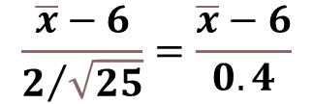
Ejemplo: Distribución de la media muestral Varianza poblacional conocida
Se está estudiando el tiempo transcurrido entre la polinización y la fertilización, X, en una especie de coníferas. Supongamos que la variable X está normalmente distribuida con una media de 6 meses y una desviación típica de 2 meses. Consideramos una m.a.s. de tamaño 25. Obtener la probabilidad de que el tiempo medio transcurrido en la muestra entre la polinización y la fertilización sea como máximo de 6.3 meses
X :"Tiempo transcurrido"→ N (µ;σ) = N (6;2)
$z=\frac{\overline{x}−μ}{σ}$ =
$$\frac{\overline{x}−6}{2/{\sqrt{25}}}=\frac{\overline{x}−6}{0.4}$$

Slide 29
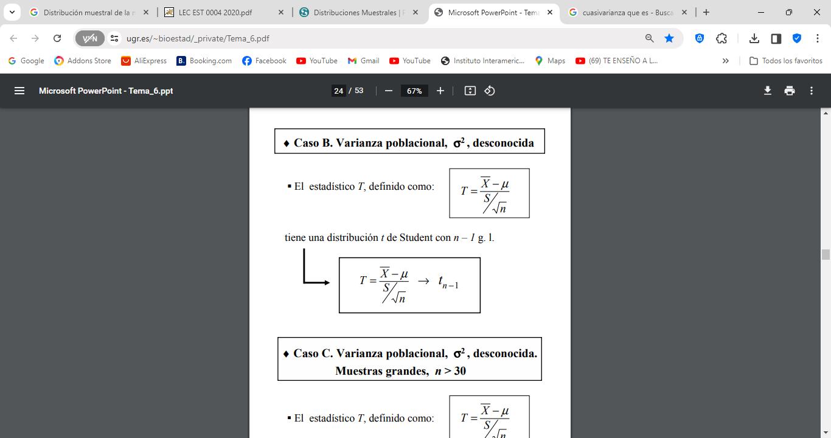
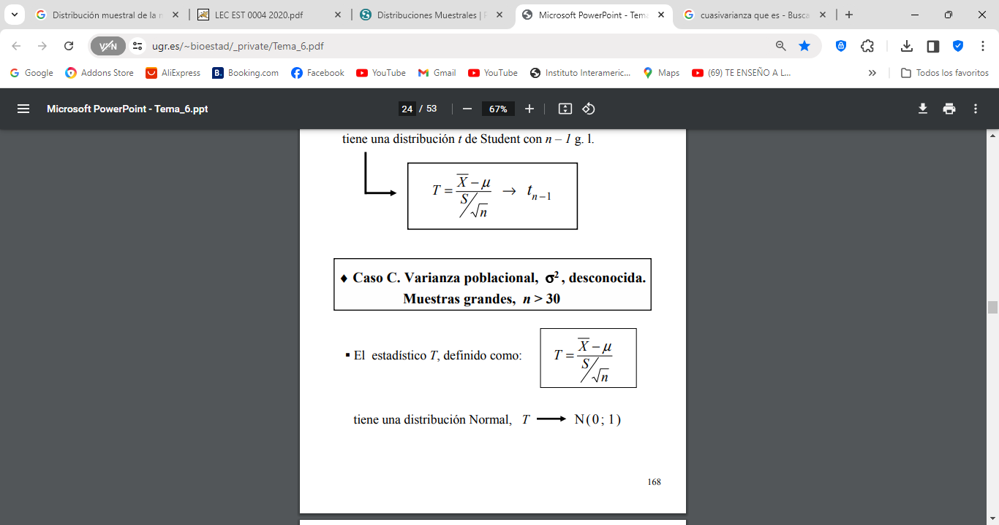

Slide 30
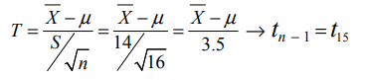
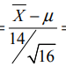
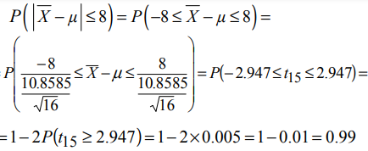
Ejemplo: Distribución de la media muestral Varianza poblacional desconocida
Se está realizando un estudio sobre la calidad del aire en una zona. Uno de los indicadores de la calidad del aire es el número medio de microgramos de partículas en suspensión por metro cúbico.
Supongamos que la variable X: ”Número de microgramos de partículas”, está normalmente distribuida.
Se hacen 16 mediciones, en las que se obtiene una cuasidesviación típica de 10.8585 unidades.
Obtener la probabilidad de que la media muestral no difiera de la media poblacional en más de 8 unidades.
$$→t_{n−1}=t_{15}$$

Slide 31
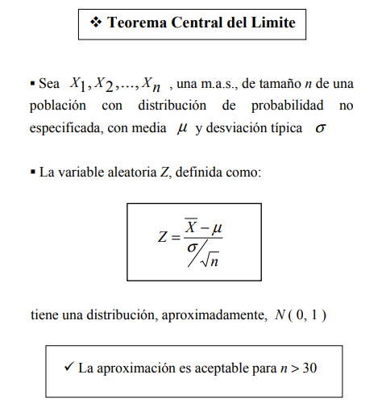

Slide 32
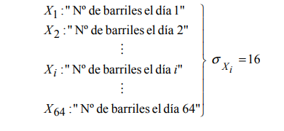
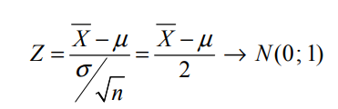



Ej Supongamos que el nº de barriles de petróleo que produce un pozo al día es una v.a. con distribución no especificada. Si se observa la producción en 64 días y se sabe que la desviación típica del nº de barriles por día es 16, obtener la probabilidad de que la media muestral se encuentre a no más de 4 barriles del verdadero valor de la producción media diaria

